Slide 1
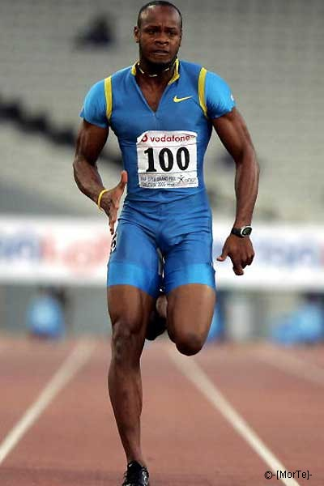
La velocidad: es la capacidad para realizar un movimiento o recorrer un espacio en el menor tiempo posible.
Clasificamos la velocidad en dos tipos:
Velocidad de reacción: es la capacidad para responder ante
un estimulo.
Velocidad de desplazamiento: nos permite recorrer un espacio en el menor tiempo posible.

